Slide 1
Об особенностях государственной итоговой аттестации 11 классов
в 2021 году
Гардымова Руженна Анатольевна,
начальник отдела государственной итоговой
аттестации в управлении общего образования

Slide 2
Заявления на ГИА-11
в 2021 году
1 февраля 2021 года – понедельник!
В этот день ещё можно изменить выбор предметов

Slide 3
Особенности экзаменационной кампании в 2021 году
ДЛЯ ПОЛУЧЕНИЯ АТТЕСТАТА
Для выпускников текущего года,
которые не планируют
поступать в ВУЗ
Для выпускников текущего года,
которые планируют
поступать в ВУЗ
Вместо ЕГЭ
ГВЭ
ПО ДВУМ ПРЕДМЕТАМ
ЕГЭ по 2-м
и более предметам
ЕГЭ по математике базового уровня проводиться
НЕ будет
РУССКИЙ ЯЗЫК
МАТЕМАТИКА
РУССКИЙ ЯЗЫК –
необходим всем

Slide 4
Участники с ОВЗ, дети-инвалиды и инвалиды
могут сдать экзамены не только
в школе, но в больнице и на дому
Для проведения ЕГЭ на дому нужны
рекомендации психолого-медико-педагогической комиссии
Что нужно знать о своих правах на ГИА-11 и как действовать
Для участников с ОВЗ (при наличии копии рекомендации ПМПК)
детей-инвалидов и инвалидов:
увеличена продолжительность экзамена по учебному предмету на 1,5 часа (ЕГЭ по иностранным языкам (раздел «Говорение») на 30 минут.
организовано питание и перерывы для проведения необходимых лечебных и профилактических мероприятий во время экзамена ;
обеспечена аудитория на первом этаже; наличие специальных кресел и других приспособлений).

Slide 5
Экзамен по информатике и ИКТ
в компьютерной форме
Участник самостоятельно сдает экзамен на компьютере, используя установленное стандартное ПО
Каждому участнику выдается черновик участника КЕГЭ;
ЭМ для КЕГЭ включают в себя бланк регистрации;
Для проведения экзамена используются аудитории, в которых установлены станции КЕГЭ по числу участников;
По окончании экзамена отсканированные бланки участников и сохранённые ответы участников КЕГЭ передаются в РЦОИ;
Проверка ответов участников КЕГЭ выполняется на федеральном уровне
19 ноября 2020 г. проведён тренировочный экзамен с участием обучающихся 11-х классов. Следующая тренировка запланирована на март-апрель 2021 г.

Slide 6
Среды программирования в ППЭ
Язык программирования | Среда программирования | Локальная версия, которая будет установлена в ППЭ на КЕГЭ
Школьный алгоритмический язык | КуМир | 2.1.0 (rc11)
C#, C++ | Microsoft Visual Studio | Microsoft Visual Studio 2019 Community
Pascal | PascalABC.NET | PascalABC.NET 3.7.1
Java | Eclipse IDE for Java Developers | Eclipse java 2020-09-R (Дополнительно установить Java SE Development Kit 15)
Phyton | PyCharm | Pycharm community 2020.2.3 (дополнительно установить Python 3.9.1)
Текстовые редакторы | Microsoft Word LibreOffice | Microsoft Word 2010 или новее LibreOffice 7.0.4
Редакторы электронных таблиц | Microsoft Excel LibreOffice | Microsoft Excel 2010 или новее LibreOffice 7.0.4
Ссылка для скачивания программного обеспечения и инструкций по его локальной установке, предложенного в таблице: https://drive.google.com/drive/folders/1TpkLIQvP4Ot_QNOVe8WehAmXQ-NtkTjy?usp=sharing
Письмо МОНиМП КК от 19 января 2021 г. № 47-01-13-541/21 «Об организации подготовки обучающихся к КЕГЭ»
Сайт министерства http://www.minobrkuban,ru/ ; сайт ГКУ КК ЦОКО http://www.gas.kubannet.ru/

Slide 7
Английский язык
Французский язык
Немецкий язык
Испанский язык
Китайский язык
Иностранный язык
Можно сдавать
ПЯТЬ иностранных языков
даже если не изучали
тот или иной язык в школе

Slide 8
выбрать предметы в соответствии с перечнями вступительных испытаний, размещёнными на сайтах ВУЗов
1
2
ДО 1 ФЕВРАЛЯ студент может
принять решение об окончательном избыточном перечне предметов
для сдачи ЕГЭ
написать до 1 февраля 2021 года
заявление в местах регистрации на ЕГЭ:
http://www.gas.kubannet.ru/regplaces2021.pdf
3

Slide 9
Об особенностях приема в образовательные организации высшего образования в 2021 году
Внутренние экзамены в ВУЗах
1
обучающие (выпускники) среднего профессионального образования (колледжей и техникумов)
2
граждане России, получившие среднее общее образование в иностранных государствах
3
дети-инвалиды, проходившие ГИА-11 в форме государственного выпускного экзамена (ГВЭ)

Slide 10
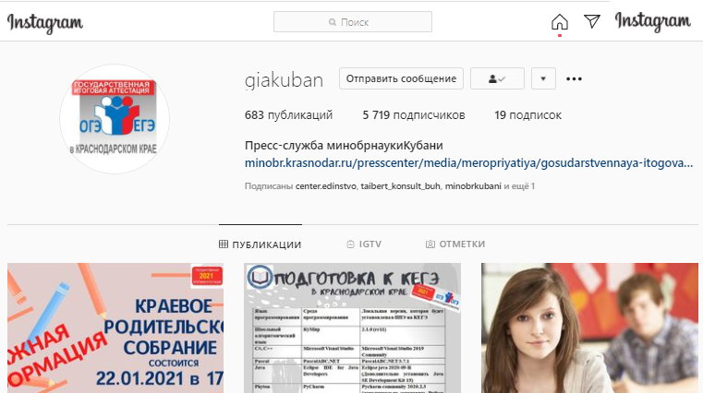
ВК
https://vk.com/giakuban
Самые
актуальные
новости
о ЕГЭ и ГВЭ
Инст
https://www.instagram.com/giakuban/

Slide 11
Навигатор ЕГЭ
Видеоконсультации разработчиков КИМ ЕГЭ
по подготовке к экзамену можно найти на странице Рособрнадзора видеохостинга YouTube и на сайте ФГБНУ ФИПИ Онлайн-консультации по подготовке к ЕГЭ 2021 года «На все 100!»
Методические рекомендации для выпускников по самостоятельной подготовке к ЕГЭ
дают советы по организации повторения ранее изученного материала, тренировке в выполнении конкретных типов заданий. В них рассматриваются типичные ошибки участников ЕГЭ прошлых лет и даются советы, как их избежать
Демоверсии, спецификации и кодификаторы ЕГЭ
помогут составить представление о структуре и содержании контрольных измерительных материалов (КИМ) ЕГЭ 2021 года, количестве заданий, их форме и уровне сложности
Открытый банк заданий ЕГЭ
позволяет формировать тематические подборки заданий и выполнять их в процессе повторения изученного материала перед экзаменом. Открытый банк был пополнен заданиями ЕГЭ 2020 года по всем предметам
Демоверсия станции для проведения компьютерного ЕГЭ
знакомит с основными приемами работы с программным обеспечением, которое будет использоваться при проведении ЕГЭ по информатике, и даёт возможность попробовать выполнить экзаменационную работу на компьютере на примере демонстрационного варианта ЕГЭ по информатике 2021 года
Открытый банк оценочных средств
по русскому языку (I – XI классы)
можно использовать для подготовки к ЕГЭ. Банк содержит задания по основным разделам курса русского языка «Чтение», «Письмо», «Слушание», «Говорение», «Основные разделы науки о языке»
Материалы для подготовки к итоговому сочинению
содержат всю актуальную информацию, необходимую для подготовки к итоговому сочинению: открытые тематические направления и комментарии к ним, методические рекомендации по подготовке и другие материалы
http://nav-gia.obrnadzor.gov.ru/
https://fipi.ru/navigator-podgotovki/navigator-ege

Slide 12
Задать вопросы о ЕГЭ можно
по телефону «горячей линии»
в Краснодарском крае
По нормативно-правовым вопросам проведения ГИА-11
+ 7 (918) 189-99-02
По вопросам формирования РИС ГИА-11 и обработки экзаменационных работ
+ 7 (861) 236-45-77

